Slide 1
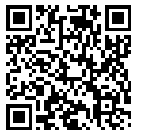



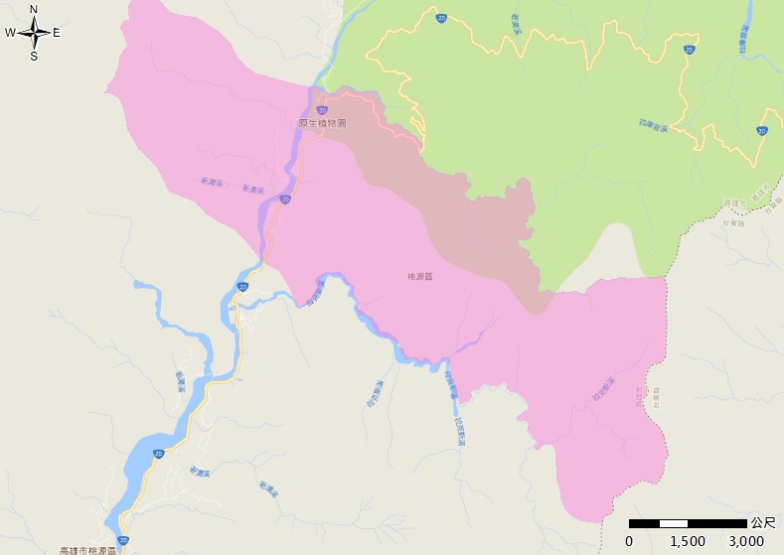
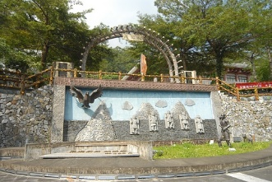
桃源區拉芙蘭里
桃源區
6861132
謝貴奇
0939-126348
地震、風水災、土石流：拉芙蘭里活動中心
避難收容處所名稱
拉芙蘭里活動中心
桃源區
拉芙蘭里活動中心
115
02
01
桃源
Notes:
# 避難原則參考資料：
地震 (地震：前往空曠或公園疏散為主)
風水災 (風水災：就地或前往高處避難為主)
海嘯 (海嘯：向東往內陸高處避難)
土石流 (土石流：前往指定避難收容所避難為主)

Slide 2
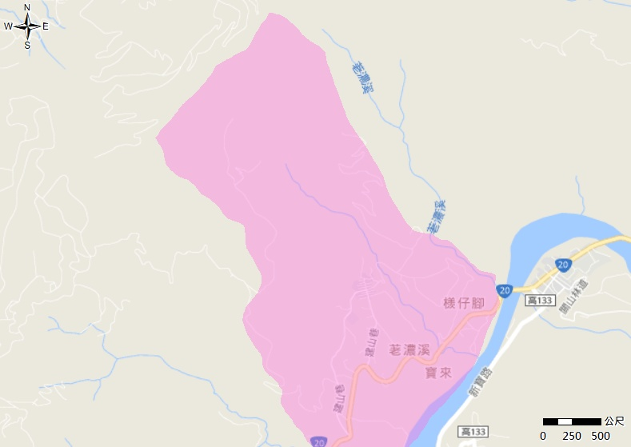
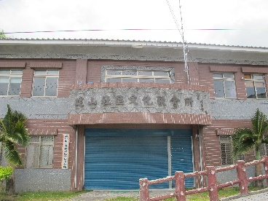
桃源區建山里
桃源區
6861132
陳建億
6881531
0917-251416
地震、風水災、土石流：建山里社區活動中心
避難收容處所名稱
建山里社區活動中心
建山里社區活動中心
桃源區
建山里社區活動中心
115
02
01
桃源

Slide 3
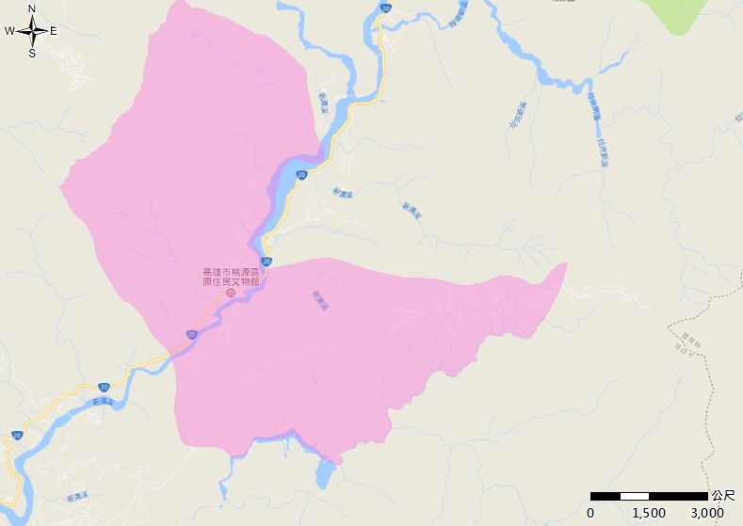
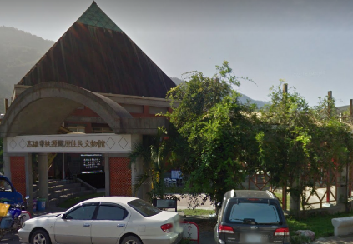
桃源區桃源里
桃源區
6861132
高慕源
6861220
0911-744212
地震、風水災、土石流：桃源文物館
避難收容處所名稱
桃源文物館
桃源區
桃源文物館
115
02
01
桃源

Slide 4
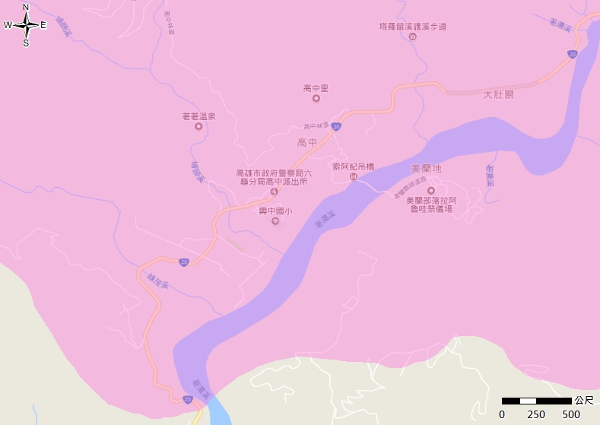
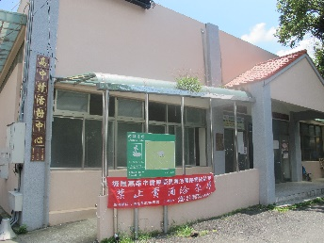
桃源區高中里
桃源區
6861132
胡益明
0928-140776
地震、風水災、土石流：高中里社區活動中心
避難收容處所名稱
高中里社區活動中心
桃源區
高中里社區活動中心
115
02
01
桃源

Slide 5
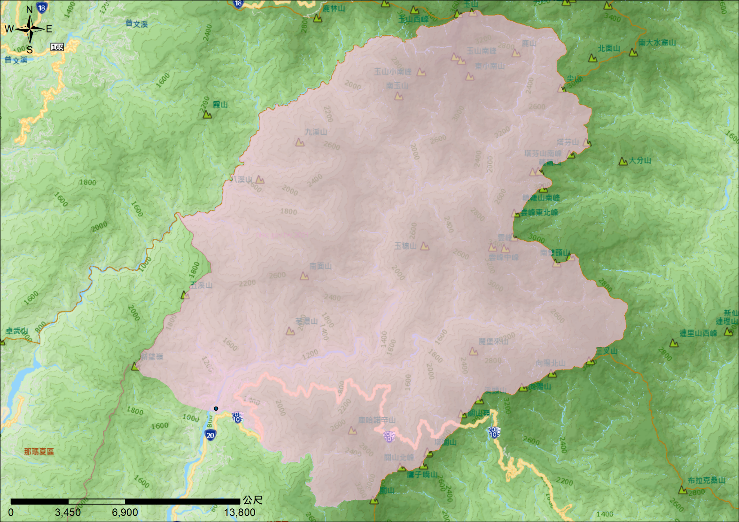
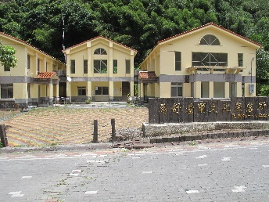
桃源區梅山里
桃源區
6861132
顏忠義
0954-027366
地震、風水災、土石流：馬舒霍爾文化聚會所
避難收容處所名稱
馬舒霍爾文化聚會所
馬舒霍爾文化聚會所
桃源區
馬舒霍爾文化聚會所
115
02
01
桃源

Slide 6
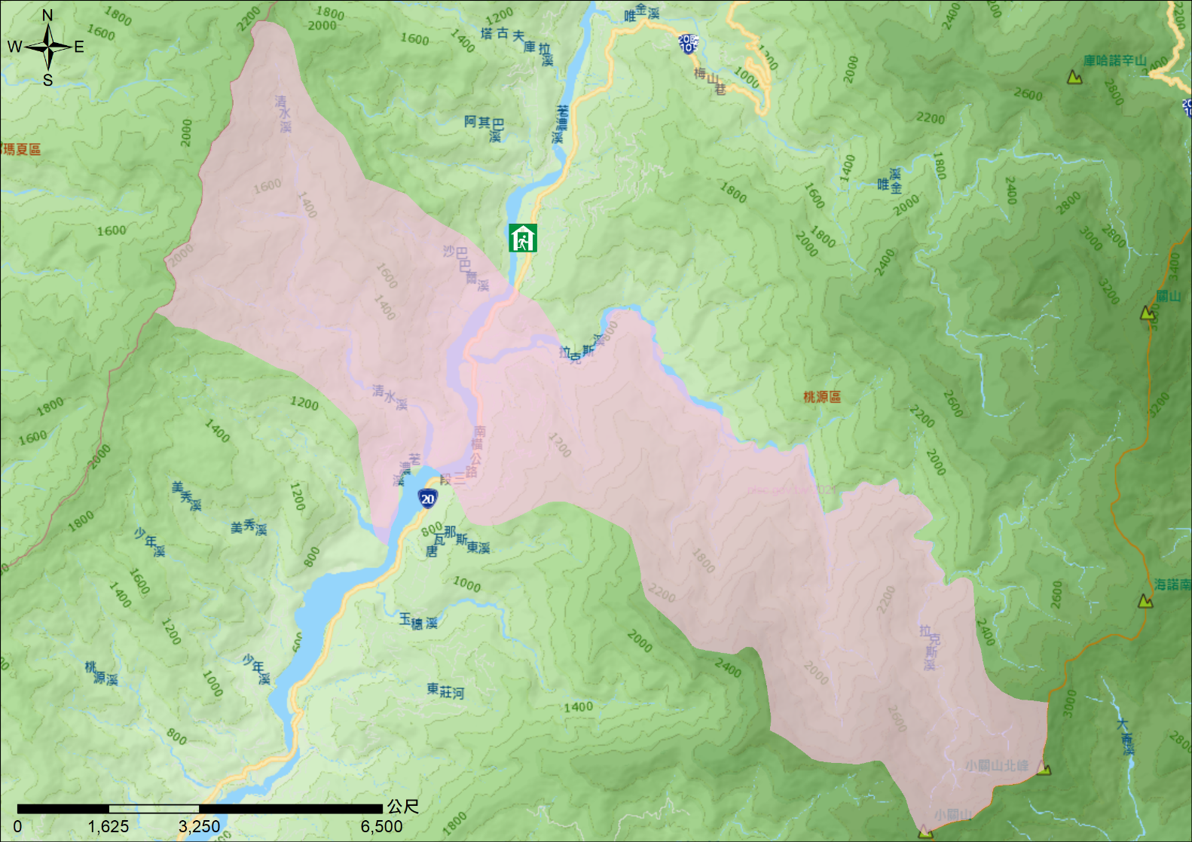
桃源區復興里
桃源區
6861132
江孫財
0960-089001
地震、風水災、土石流：拉芙蘭里活動中心
避難收容處所名稱
桃源區
拉芙蘭里活動中心
115
02
01
桃源

Slide 7
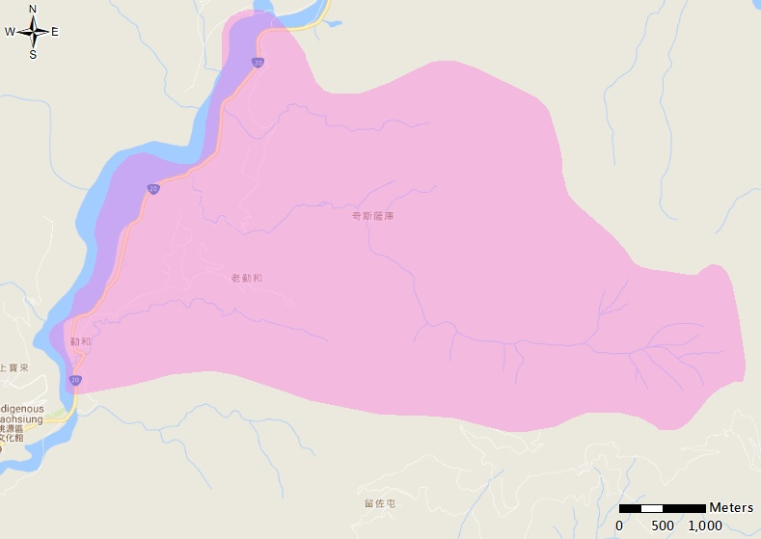
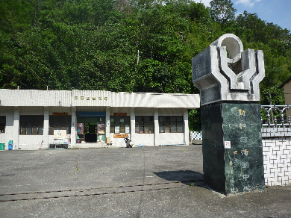
桃源區勤和里
桃源區
6861132
曾江清水
0911-938488
地震、風水災、土石流：勤和里活動中心
避難收容處所名稱
勤和活動中心
勤和活動中心
桃源區
勤和里活動中心
115
02
01
桃源

Slide 8
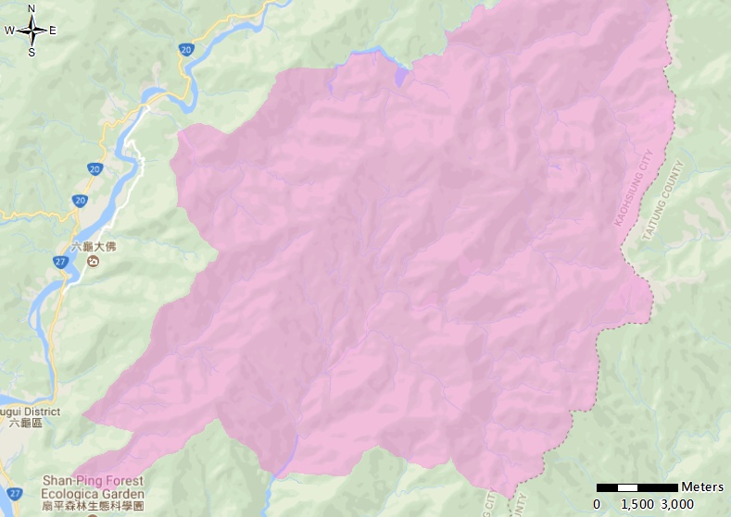
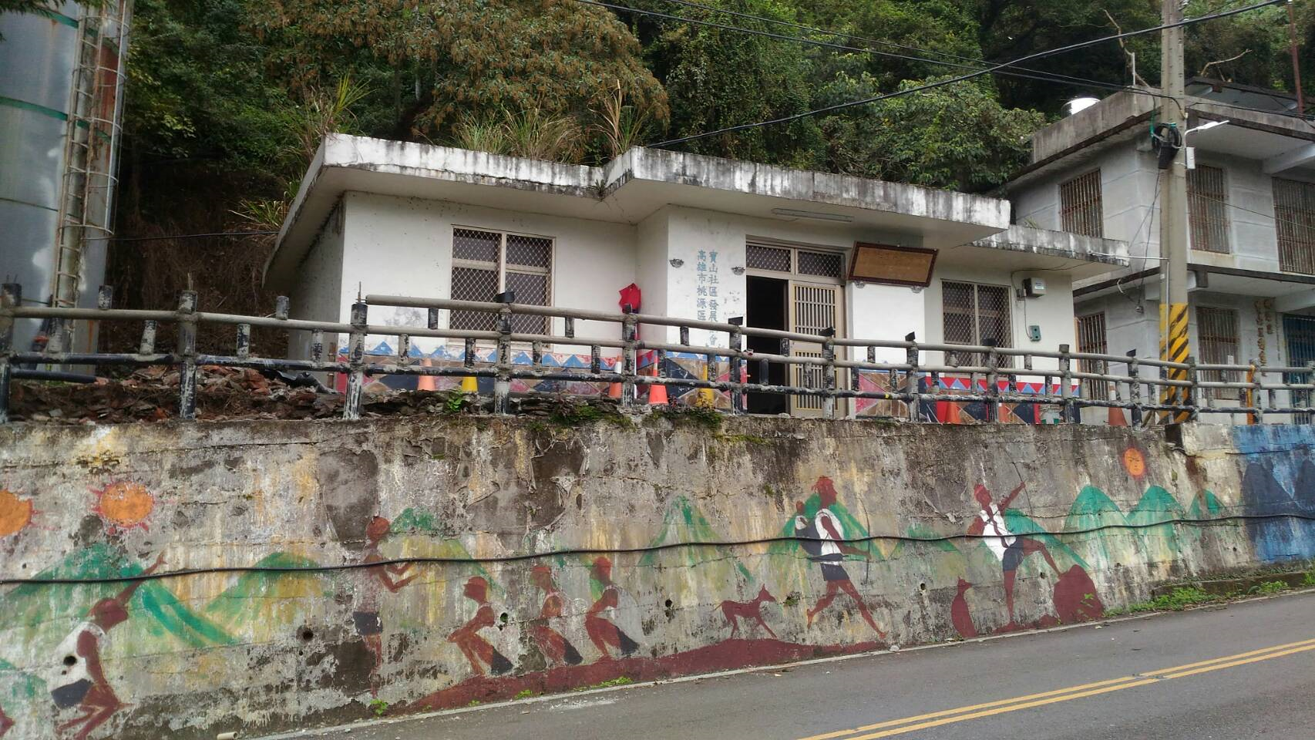
桃源區寶山里
桃源區
6861132
陳燕霜
0985-019360
地震、風水災、土石流：寶山里活動中心
避難收容處所名稱
寶山里活動中心
寶山里活動中心
桃源區
寶山里活動中心
115
02
01
桃源

Slide 9
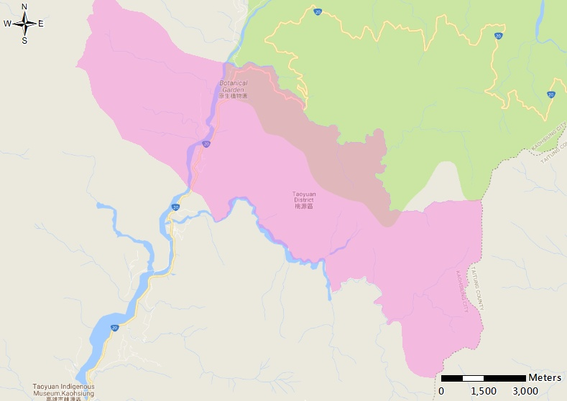
Taoyuan Dist., La-Fu-Lan Vil.
6861132
La-Fu-Lan Vil. Activity Center.
避難收容處所名稱
La-Fu-Lan Vil. Activity Center
Notes:
# 避難原則參考資料：
地震 (地震：前往空曠或公園疏散為主)
風水災 (風水災：就地或前往高處避難為主)
海嘯 (海嘯：向東往內陸高處避難)
土石流 (土石流：前往指定避難收容所避難為主)

Slide 10
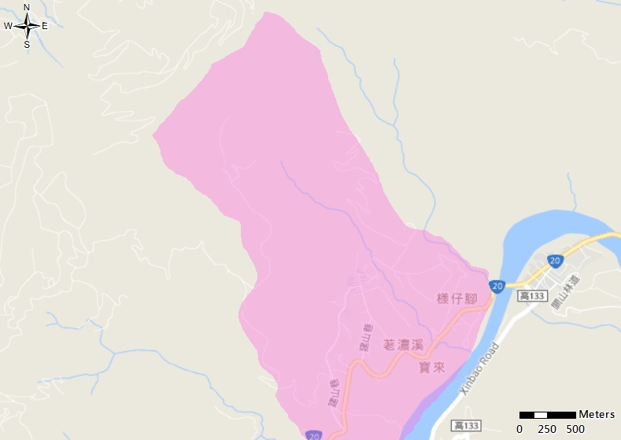
Taoyuan Dist., Jian-Shan Vil.,
6861132
Jian-Shan Community Activity Center.
避難收容處所名稱
Jian-Shan Community
Activity Center

Slide 11
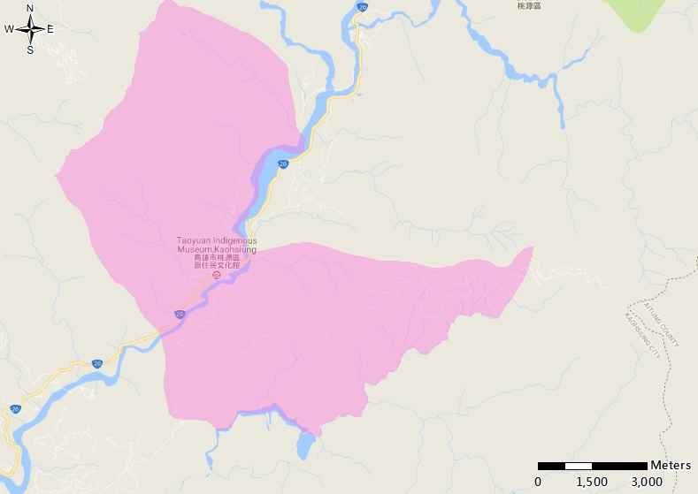

Taoyuan Dist., Tau-Yuan Vil.
6861132
Taoyuan Museums.
避難收容處所名稱
Taoyuan Museums

Slide 12
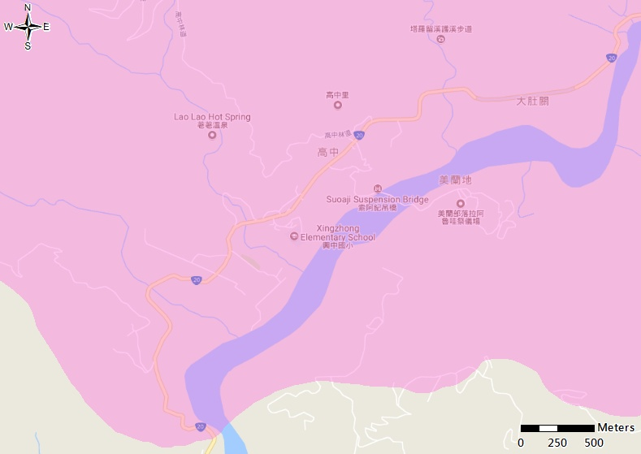
Taoyuan Dist., Gao-Zhong Vil.
6861132
Gao-Zhong Community Activity Center
避難收容處所名稱
Gao-Zhong
Community
Activity Center

Slide 13
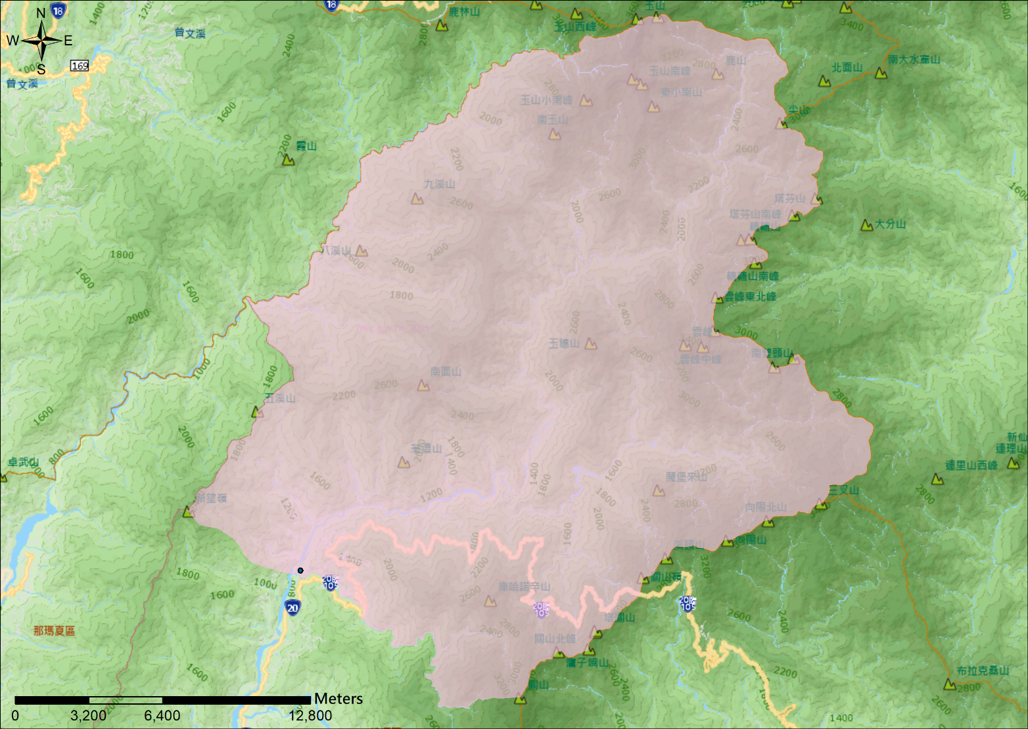

Taoyuan Dist., Mei-Shan Vil.
6861132
Ma Shuhuoer cultural meeting place.
避難收容處所名稱
Ma Shuhuoer
Cultural
meeting place

Slide 14
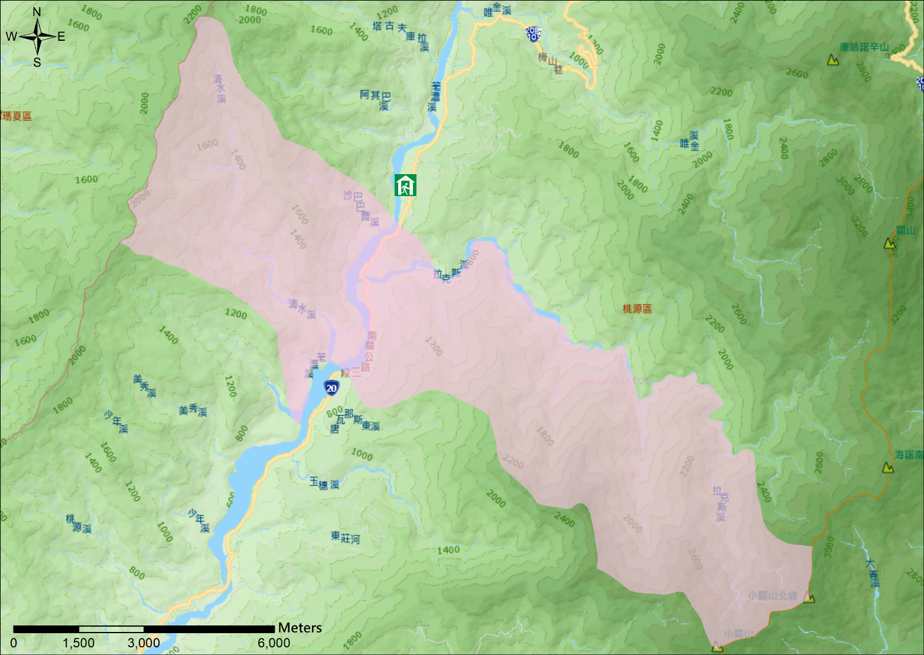
Taoyuan Dist., Fu-Sing Vil.
6861132
La-Fu-Lan Vil. Activity Center
避難收容處所名稱
La-Fu-Lan Vil. Activity Center

Slide 15
Taoyuan Dist., Qinhe Vil.
6861132
Qinhe Community Activity Center.
避難收容處所名稱
Qinhe Community
Activity Center

Slide 16
Taoyuan Dist., Bao-Shan Vil.
6861132
Bao-Shan Community Activity Center.
避難收容處所名稱
Bao-Shan Community Activity Center

